Slide 1

Patrulha Pinguim
Patrulha Pinguim
Desde a origem até a atualidade
Desde a origem até os dias de hoje

Slide 2
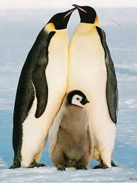
Totem de Patrulha
O QUÊ É ?

Slide 3
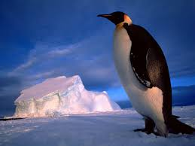
O Totem de patrulha é

